Slide 1
Downsyndroom
door
naam

Slide 2
Spreekbeurt
Vandaag houd ik een spreekbeurt.
Het gaat over mijzelf.
Want het gaat over Downsyndroom.

Slide 3
Downsyndroom
Ik ga vertellen wat Downsyndroom is.
En waarom sommige mensen Downsyndroom hebben.
Ook vertel ik hoe het is als je zelf Downsyndroom hebt.

Slide 4
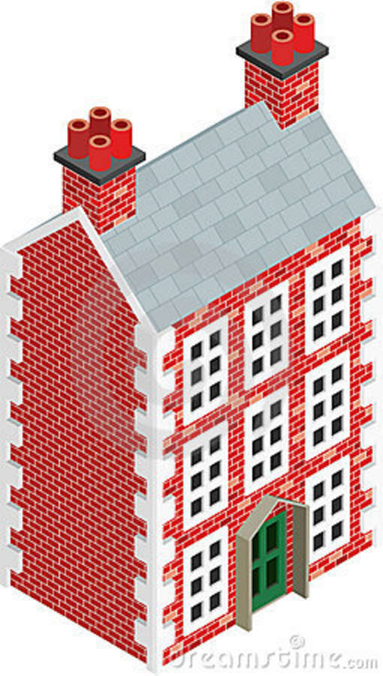
Wat is Downsyndroom?
Wat is Downsyndroom?
Dit is een huis.
Als je goed kijkt, zie je dat een huis is gemaakt van heel veel bakstenen.

Slide 5
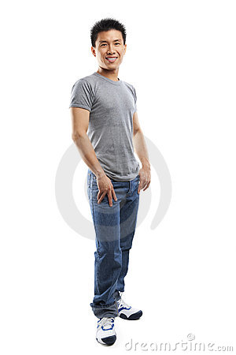
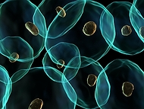
Wat is Downsyndroom?
Mensen bestaan ook uit heel veel bakstenen.
Alleen noem je dat cellen.

Slide 6
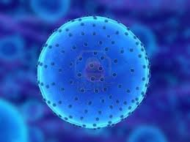
Cellen
Dit is een cel.
Cellen zijn heel klein.
Zo klein dat je ze niet kunt zien.
Mensen zijn gemaakt van wel honderd duizend miljoen cellen.

Slide 7
Celkern
In de cel zit een kern.
De kern bestuurt de cel.
In de kern zitten draadjes.
Dat zijn chromosomen.

Slide 8
Chromosomen
Chromosomen zijn belangrijk.
In de chromosomen zit informatie.
Het zorgt ervoor of je een jongen of een meisje bent,
Of je lang bent of kort,
Of je blond haar hebt of bruin,
Of je goed kan voetballen of kan tekenen.

Slide 9
46 chromosomen per cel
In elke celkern zitten 23 verschillende chromosomen.
Van elk chromosoom heb je er twee.
Dus iedereen heeft 23 keer 2 is 46 chromosomen.
Bijna alle mensen hebben 46 chromosomen in elke cel.

Slide 10
Downsyndroom
Iemand met Downsyndroom heeft geen 46 maar 47 chromosomen in elke cel.
Dat is dus eentje extra!
Van chromosoom 21 heb ik geen 2 maar 3

Slide 11
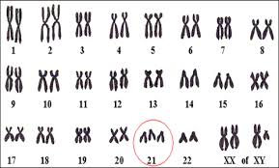
Trisomie 21
Op dit plaatje kun je dat zien.
Dit zijn de chromosomen van iemand met Downsyndroom.
Van nummer 21 zijn er 3. Kijk maar.

Slide 12
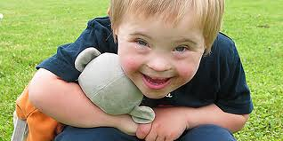
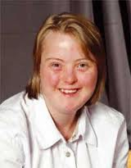
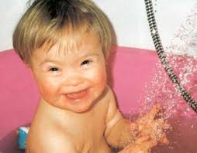
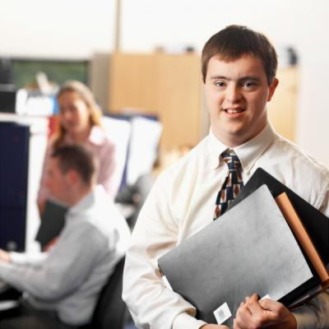
Downsyndroom
Downsyndroom heb je al voordat je geboren wordt.
Dus als je nog in de buik van de moeder zit.
Kinderen met Downsyndroom worden over de hele wereld geboren.
In Nederland, maar ook in Amerika, in Rusland en in China.

Slide 13
Hoe is Downsyndroom?
Sommige kinderen met Downsyndroom zijn vaak verkouden.
Sommige zijn ziek aan hun hart.
Anderen horen niet zo goed.
Soms moet ik naar de dokter toe en die gaat dan bloedprikken.
Ik ……….(zelf invullen)

Slide 14
Hoe is Downsyndroom?
Dingen leren is moeilijk voor mensen met Downsyndroom.
Het duurt langer voordat ze iets kunnen.
Maar als ze veel oefenen kan het wel!

Slide 15
Wat heb ik geleerd?
Lopen
Fietsen
Lezen
Schrijven
Zwemmen
Skiën
Pianospelen,
en nog veel meer………!!

Slide 16
Oefenen
Ik leer door veel te oefenen.
Veel oefenen is niet altijd leuk
Maar als je iets wilt leren, moet je oefenen.
Dat moet iedereen!!

Slide 17
Iedereen is anders
Ook hier in de klas:
De een is lang en de ander kort
De een is vaak boos en de ander altijd vrolijk
De een kan goed voetballen en de ander kan goed fietsen
Gelukkig is iedereen anders!

Slide 18
…..(eigen naam invullen)
Ik heb Downsyndroom en jullie niet,
maar:
ik zit ook op …….(naam school) ,
en ik fiets naar school,
en ik loop stage,
en ik drink soms een biertje.
Net als jullie!

Slide 19
Ik heb Downsyndroom
Dit was mijn spreekbeurt.
Vonden jullie het leuk?
Foto van jezelf!

